Slide 1

Факультет компьютерных наук Образовательная программа 09.03.04 Программная инженерия Курсовая работа Компьютерная игра в жанре головоломка
Выполнила студентка группы БПИ-199
Точилина Полина Витальевна
Научный руководитель:
Научный сотрудник Международной лаборатории интеллектуальных систем и структурного анализа, канд. Техн. наук
Максименкова Ольга Вениаминовна.
Высшая школа экономики, Москва, 2020
www.hse.ru

Slide 2

ОПИСАНИЕ ПРЕДМЕТНОЙ ОБЛАСТИ
Предметная область:
Головоломка (англ. Puzzle) — название жанра компьютерных игр, целью которых является решение логических задач.
Программа развивает логическое мышление. Может быть использована в развлекательных целях для проведения досуга.
Задача:
Разработать 2D игру на движке Unity, которая будет позволять пользователю взаимодействовать с предметами для достижения определённой цели.
фото
фото
Высшая школа экономики, Москва, 2020
Точилина П. В., БПИ199, курсовая работа, Компьютерная игра в жанре головоломка. 2020

Slide 3
ОСНОВНЫЕ ПОНЯТИЯ, ОПРЕДЕЛЕНИЯ, ТЕРМИНЫ
Уровень – модель местности, в которой происходит процесс игры.
Игровой персонаж - Игровой объект, которым управляет человек-игрок.
Сцена - Объект, на котором расставляется уровень.
Камера - Игровой объект, который как бы является глазами игрока. Камерой ограничена область видимости сцены.
Тэг – метка, катологизирующая информацию. В данном случае относит объект к определённой группе.
Сила - Задание направления и скорости движения некоторого физического объекта.
Коллайдер - компонент, позволяющий объекту, к которому он прикреплён, отслеживать и реагировать на столкновение с другими объектами.
Сериализация - Перевод некоторой структуры (в данном случае класс Progress) в последовательность битов.
Json - Текстовый формат хранения данных. Удобен для чтения людьми.
фото
фото
фото
Высшая школа экономики, Москва, 2020
Точилина П. В., БПИ199, курсовая работа, Компьютерная игра в жанре головоломка. 2020

Slide 4
ЦЕЛЬ И ЗАДАЧИ РАБОТЫ
Цель работы Создать игру-головоломку на ПК.
Задачи работы
Изучить Unity.
Разработать и реализовать механику игры.
Создать интерфейс.
Реализовать сохранение прогресса пользователя.
Разработать игровые уровни.
Разработать техническую документацию.
фото
фото
фото
Высшая школа экономики, Москва, 2020
Точилина П. В., БПИ199, курсовая работа, Компьютерная игра в жанре головоломка. 2020

Slide 5

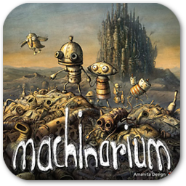
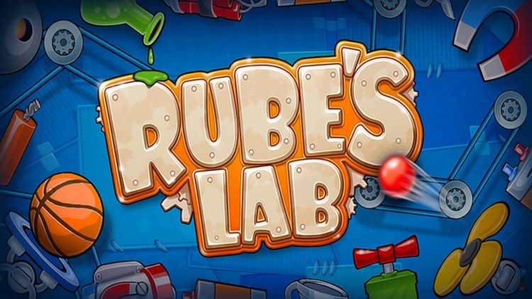
АНАЛИЗ СУЩЕСТВУЮЩИХ РЕШЕНИЙ
Компания | Дата релиза | Описание
Valve | 19.04.2011 | 3D игра от первого лица. Главное отличие – уникальная механика. Все уровни строятся на идее создания порталов – разрывов в пространстве.
Amanita Design | 16.10.2009 | Загадки основаны на действиях механизмов. Интересный сюжет и атмосфера.
Bouland Games | 6.12.2016 | Физическая игра. Уровни основаны на расставлении ограниченных предметов.
фото
фото
фото
Высшая школа экономики, Москва, 2020
Точилина П. В., БПИ199, курсовая работа, Компьютерная игра в жанре головоломка. 2020

Slide 6
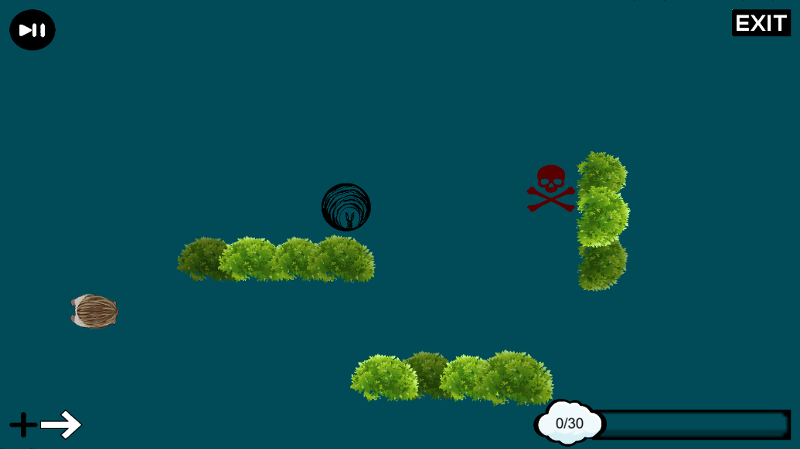
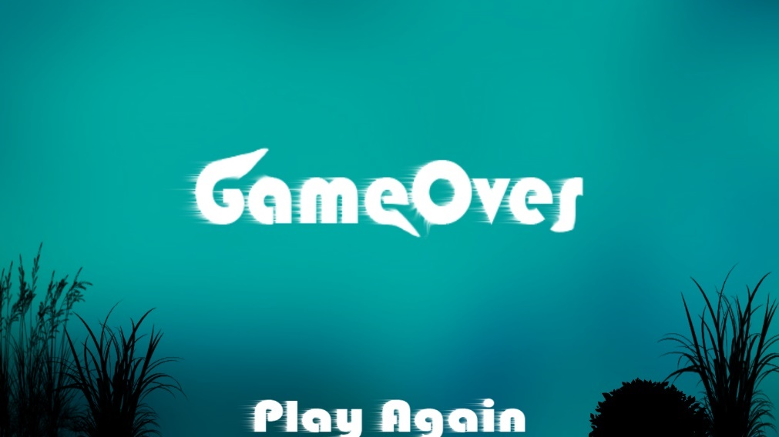
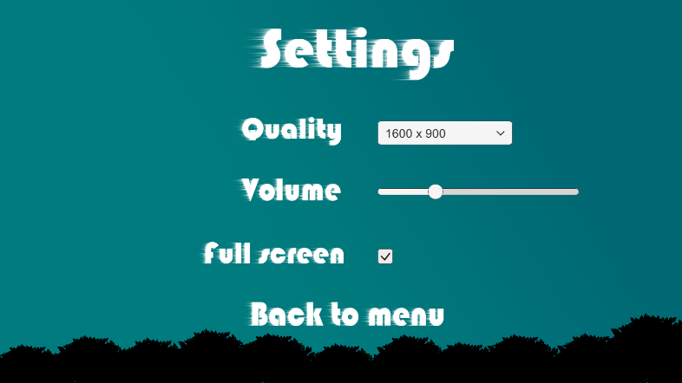
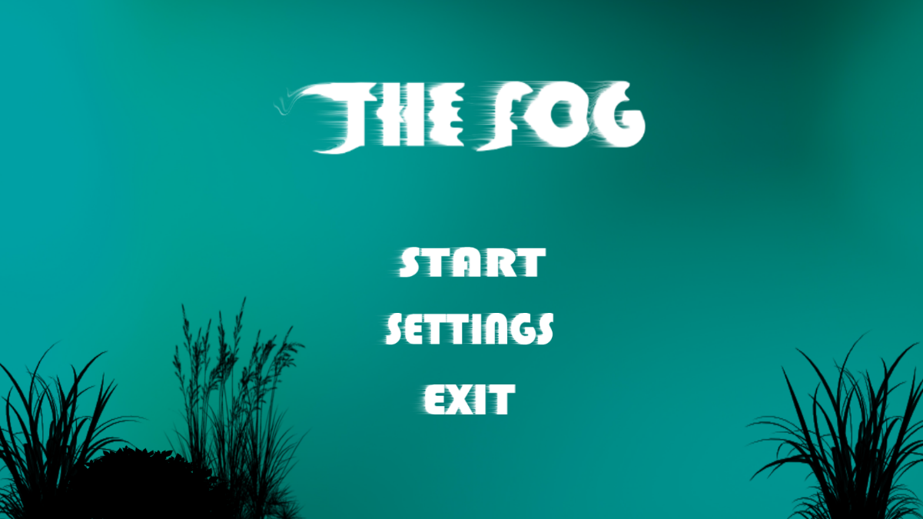
ЧАСТИ ПРОГРАММЫ
Меню, через которое осуществляется переход к уровням и настройкам, а также выход из программы.
Настройки.
Игровые уровни.
Окончание игры.
фото
Высшая школа экономики, Москва, 2020
Точилина П. В., БПИ199, курсовая работа, Компьютерная игра в жанре головоломка. 2020

Slide 7
МЕТОДЫ И АЛГОРИТМЫ РЕШЕНИЯ
Состав игровых уровней
На каждом уровне есть набор предметов, из которых строится локация. Эти предметы никак не могут быть изменены пользователем.
Цель пользователя
Расставить на уровне указатели таким образом, чтобы игровой персонаж попал к финишу, не коснувшись опасных зон. Обязательное условие: суммарный угол поворота не должен превышать установленного значения.
Возможности игрока
В режиме редактирования игрок может размещать на уровне неограниченное количество указателей. При запуске анимации пользователь не может изменять состояние уровня.
фото
фото
Высшая школа экономики, Москва, 2020
Точилина П. В., БПИ199, курсовая работа, Компьютерная игра в жанре головоломка. 2020

Slide 8
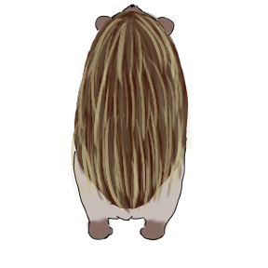
МЕТОДЫ И АЛГОРИТМЫ РЕШЕНИЯ
Игровой персонаж
Объект персонажа имеет компонент Rigidbody2D и физический материал с параметрами: Friction = 0, Bounciness = 1. Это позволяет не обрабатывать специально отталкивание персонажа от стен и использовать встроенную в движок физику. В настройках проекта значение Velocity Threshold установлено на 0.0001, таким образом наш герой не будет застревать в стенах на меньшей скорости.
фото
фото
фото
Высшая школа экономики, Москва, 2020
Точилина П. В., БПИ199, курсовая работа, Компьютерная игра в жанре головоломка. 2020

Slide 9
МЕТОДЫ И АЛГОРИТМЫ РЕШЕНИЯ
Алгоритм
После запуска анимации персонаж начинает движение в заданном направлении.
Обработка поворотов по указателю:
- Записывается информация об угле, на который повёрнута стрелка.
- По значению velocity вычисляется текущий угол поворота игрового персонажа.
- Высчитывается разница между двумя углами, не превышающая 180 градусов.
- К значению счётчика прибавляется разница углов.
- При превышении максимально допустимого значения счётчика появляется уведомление, игровой персонаж возвращается в начальную позицию, анимация останавливается. Если ограничение не превышено, Velocity персонажа приравнивается к вектору (x = cos поворота стрелки, y = sin поворота стрелки), помноженному на скорость.
фото
фото
Высшая школа экономики, Москва, 2020
Точилина П. В., БПИ199, курсовая работа, Компьютерная игра в жанре головоломка. 2020

Slide 10
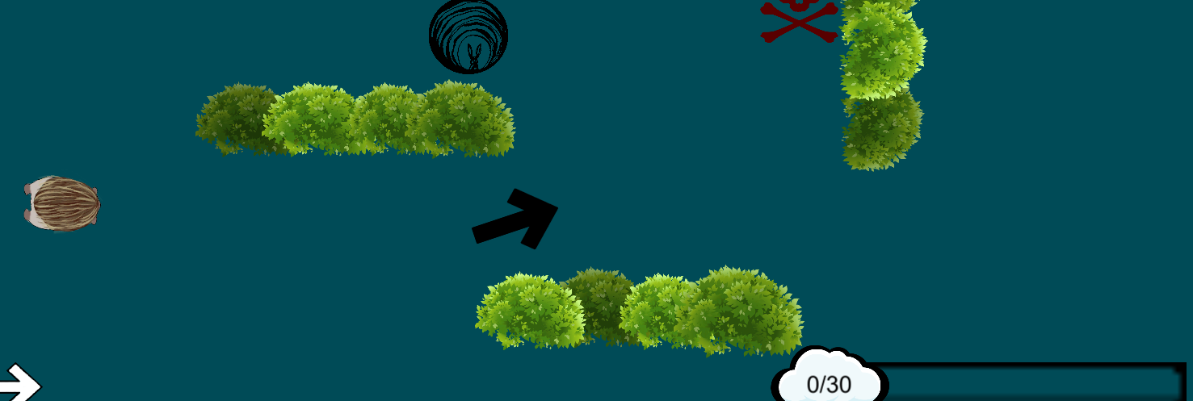

МЕТОДЫ И АЛГОРИТМЫ РЕШЕНИЯ
фото
Высшая школа экономики, Москва, 2020
Точилина П. В., БПИ199, курсовая работа, Компьютерная игра в жанре головоломка. 2020

Slide 11
ДЕМОНСТРАЦИЯ РАБОТЫ
фото
Высшая школа экономики, Москва, 2020
Точилина П. В., БПИ199, курсовая работа, Компьютерная игра в жанре головоломка. 2020

Slide 12





ТЕХНОЛОГИИ И ИНСТРУМЕНТЫ РЕАЛИЗАЦИИ
фото
Высшая школа экономики, Москва, 2020
Точилина П. В., БПИ199, курсовая работа, Компьютерная игра в жанре головоломка. 2020

Slide 13
ОСНОВНЫЕ РЕЗУЛЬТАТЫ РАБОТЫ
Освоены инструменты для разработки игр: Unity.
Была продумана и реализована логика игрового процесса.
Проведены выбор метода разработки и разработка игрового ИИ.
Создан игровой интерфейс, уровни и система сохранений.
Получен опыт разработки игры.
фото
фото
фото
Высшая школа экономики, Москва, 2020
Точилина П. В., БПИ199, курсовая работа, Компьютерная игра в жанре головоломка. 2020

Slide 14
Пути дальнейшей работы
Расширить базу уровней.
Улучшить дизайн.
Добавить больше разнообразия в предметы на уровнях.
Добавить редактор уровней.
Создать доступ к пользовательским уровням.
фото
фото
Высшая школа экономики, Москва, 2020
Точилина П. В., БПИ199, курсовая работа, Компьютерная игра в жанре головоломка. 2020

Slide 15
СПИСОК ИСПОЛЬЗОВАННЫХ ИСТОЧНИКОВ
1. Unity Documentation [Электронный ресурс]. Режим доступа: https://docs.unity3d.com/Manual/index.html, свободный. Дата обращения: многократно 1.03. - 10.05.2020.
2. Unity system requirements [Электронный ресурс]. Режим доступа: https://docs.unity3d.com/Manual/system-requirements.html#desktop, свободный. Дата обращения: 15.05.2020.
фото
фото
Высшая школа экономики, Москва, 2020
Точилина П. В., БПИ199, курсовая работа, Компьютерная игра в жанре головоломка. 2020

Slide 16

Точилина Полина Витальевна,
pvtochilina@edu.hse.ru
Москва - 2020

